Slide 1
Domingo
Divina Liturgia
11:00
Lunes
Los Milagros de Jesús
20:00
Martes
Vísperas, Oración y Responso
20:00
Miércoles
Pregúntele al Padre Francisco
20:00
Jueves
Oración de Sanación Física y Espiritual
20:00
Viernes
El Tesoro Revelado Contingencia y Espiritualidad
20:00
En Facebook y en Youtube – Además vea www.iglesiaortodoxa.cl y www.corpsanignacio.com

Slide 2
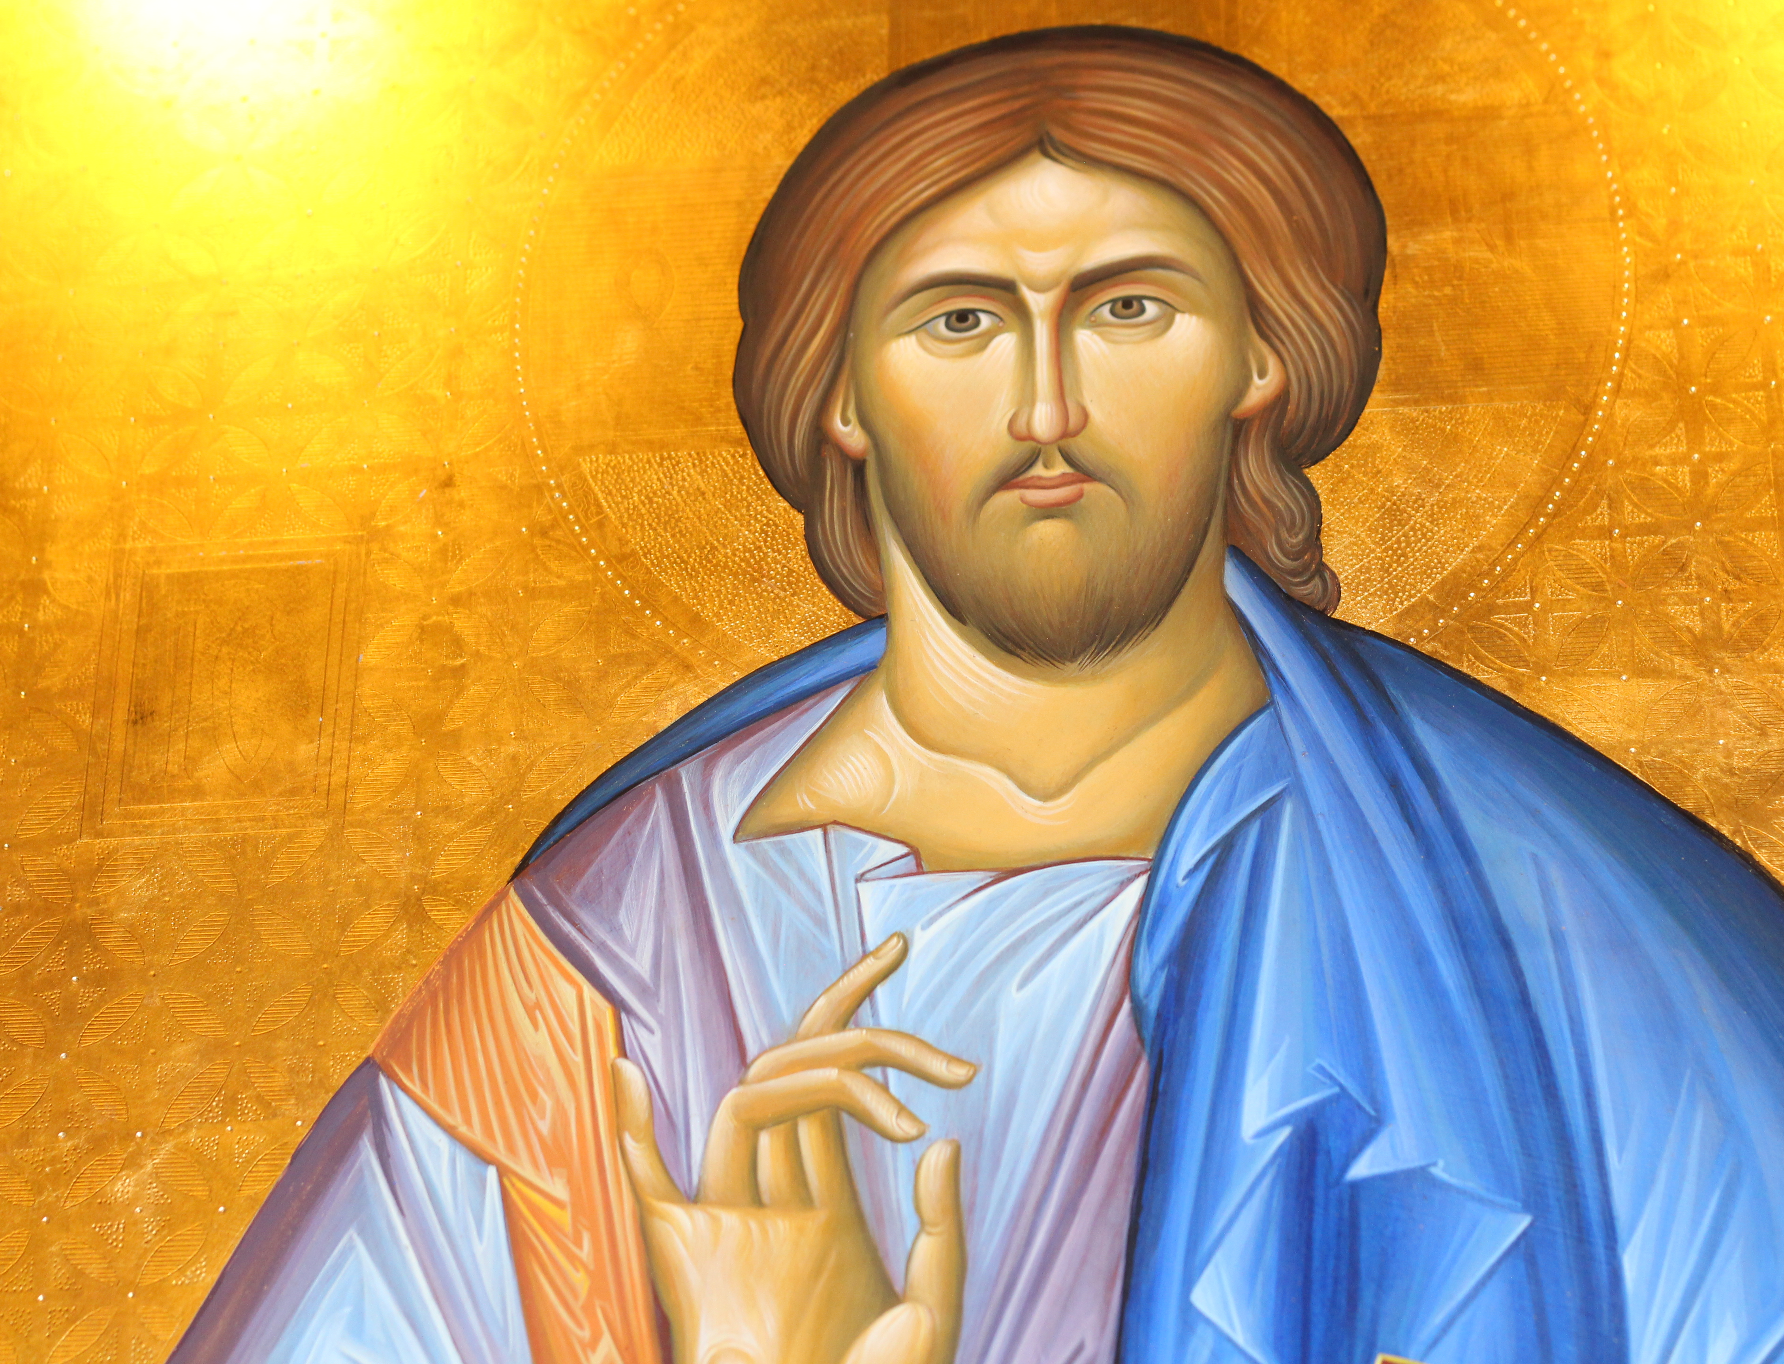
ANTES DEL ESTUDIO
¡Oh Señor, infinitamente bondadoso! Envía sobre nosotros la Gracia de tu espíritu santo, que otorga y fortalece nuestras fuerzas espirituales a fin de que, aplicándonos en la enseñanza propuesta crezcamos para tu gloria, ¡Oh, creador nuestro! Y para ser útiles también a nuestra iglesia y nuestro país.

Slide 3
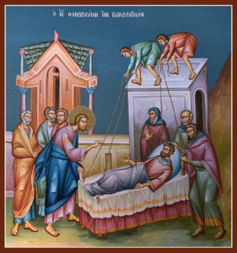
LA SANACIÓN DEL PARALÍTICO
LOS MILAGROS DE JESÚS
MARCOS 2:1-12 * Mateo 9:1-8 * lucas 5:17-26
CLASE 01/10 – 14/09/2020
Padre FRANCISCO SALVADOR

Slide 4
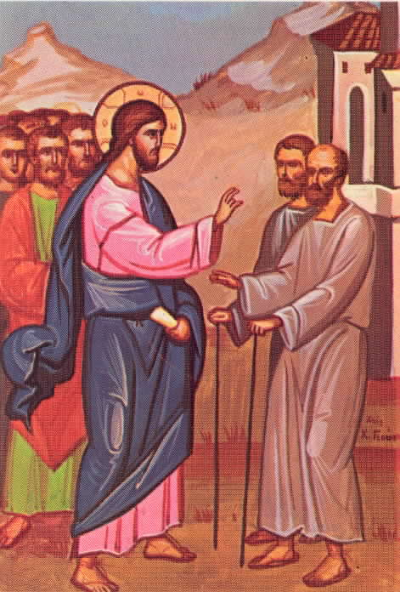
LA SANACIÓN DE DOS CIEGOS y UN ENDEMONIADO
LOS MILAGROS DE JESÚS
Mateo 9:27-35
CLASE 02/10 – 21/09/2020
Padre FRANCISCO SALVADOR

Slide 5
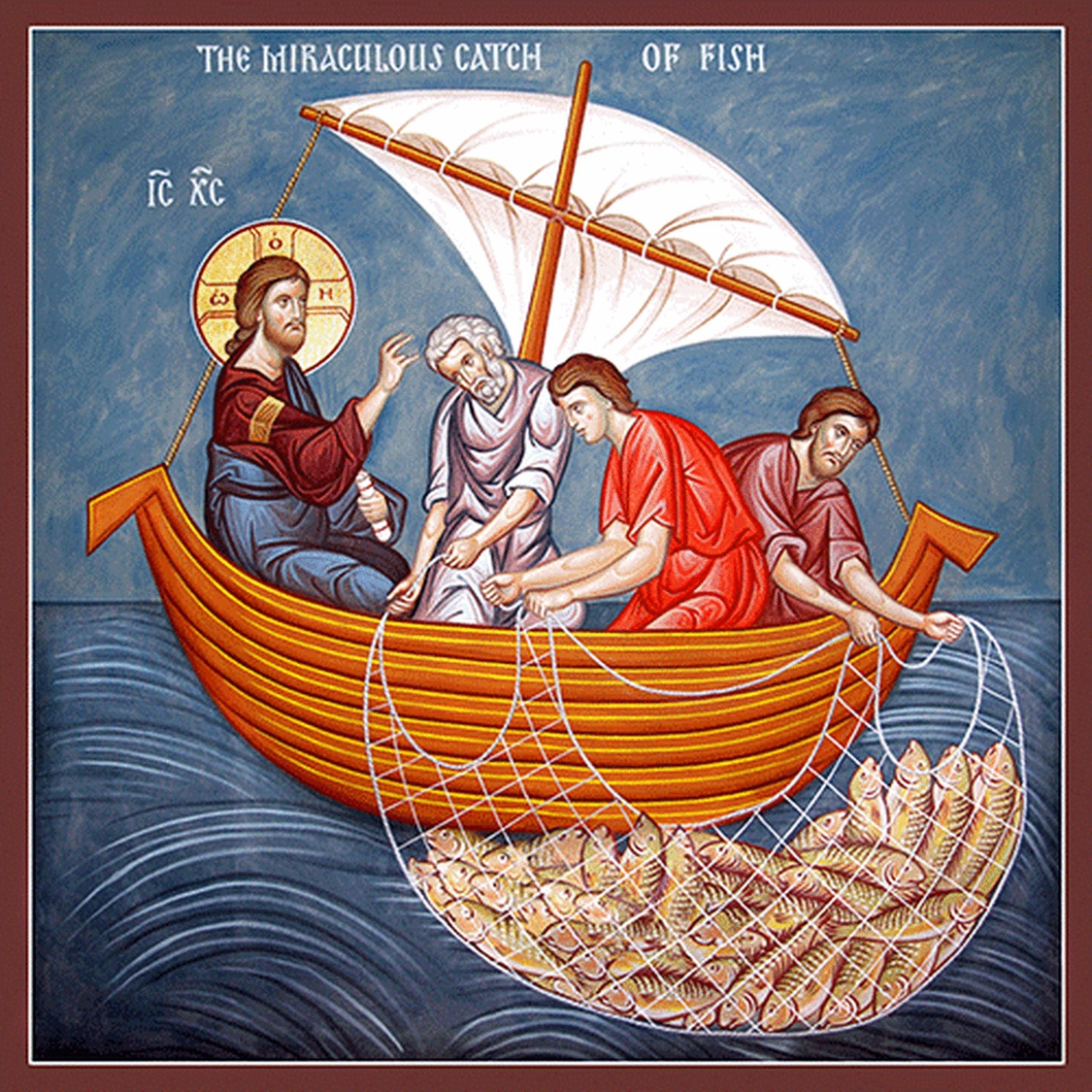
LA PESCA MILAGROSA
LOS MILAGROS DE JESÚS
Lucas 5:1-11
CLASE 03/10 – 28/09/2020
Padre FRANCISCO SALVADOR

Slide 6
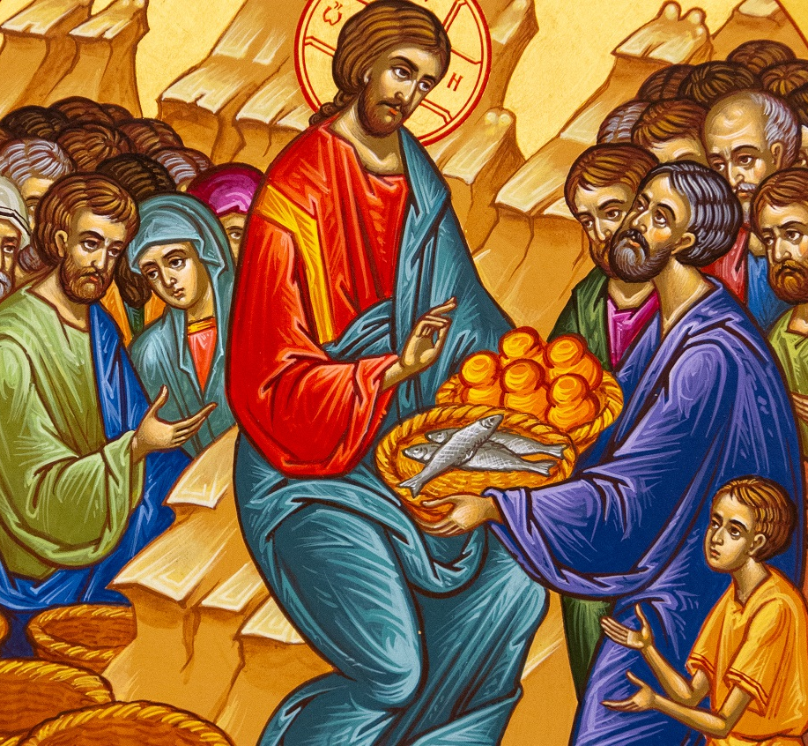
LA MULTIPLICACIÓN DE LOS PANES Y LOS PECES
LOS MILAGROS DE JESÚS
Mateo14:13-21 Marcos 6:30-44
Lucas 9:10-17 Juan 6:1-15
CLASE 04/10 – 05/10/2020
Padre FRANCISCO SALVADOR

Slide 7
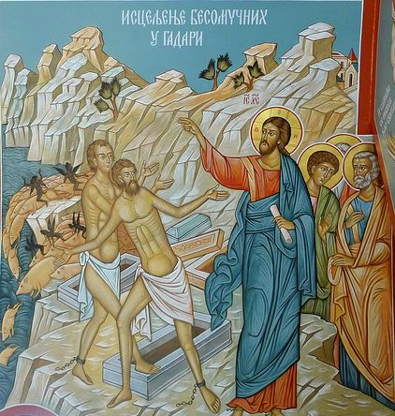
EL Exorcismo de los Gadarenos
LOS MILAGROS DE JESÚS
Marcos 5: 1-20; Mateo 8: 28-34; Lucas 8: 26-39
CLASE 05/10 – 12/10/2020
Padre FRANCISCO SALVADOR

Slide 8
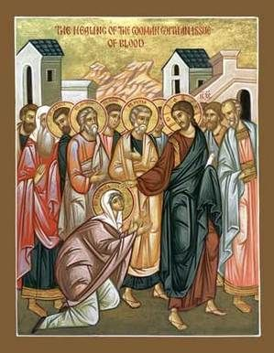
La Curación de la Mujer con Flujo de Sangre y la Resurrección de la Hija de Jairo
LOS MILAGROS DE JESÚS
Lucas 8:40-56 - Mateo 9:18-26 - Marcos 5:21-43
CLASE 06/10 – 19/10/2020
Padre FRANCISCO SALVADOR

Slide 9
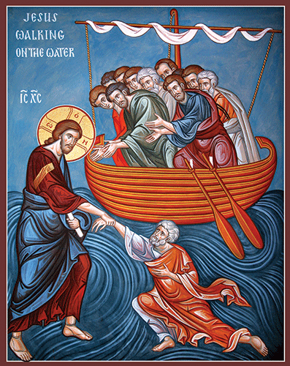
Jesús Camina sobre el MAR
LOS MILAGROS DE JESÚS
Mateo 14: 22-34 Marcos 6:45-52 Juan 6:15-21
CLASE 07/10 – 26/10/2020
Padre FRANCISCO SALVADOR

Slide 10
Clasificación 4 grupos
Exorcismos
7
Curaciones
17
Resurrección
4
Control sobre la naturaleza
10

Slide 11
^{Mateo 14:22-34}
22 Y en seguida Jesús obligó a sus discípulos a entrar en la barca e ir delante de él a la otra orilla, mientras él despedía a las multitudes.
23 Una vez despedida la gente, subió al monte para orar a solas; y cuando llegó la noche, estaba allí solo.
24 La barca ya quedaba a gran distancia de la tierra, azotada por las olas, porque el viento era contrario.
25 Y a la madrugada, Jesús fue a ellos caminando sobre el mar.
26 Pero cuando los discípulos lo vieron caminando sobre el mar, se turbaron diciendo: —¡Un fantasma! Y gritaron de miedo.
27 En seguida Jesús les habló diciendo: —¡Tengan ánimo! ¡Yo soy! ¡No teman!
28 Entonces le respondió Pedro y dijo: —Señor, si eres tú, manda que yo vaya a ti sobre las aguas.
29 Y él dijo: —Ven. Pedro descendió de la barca y caminó sobre las aguas, y fue hacia Jesús.
30 Pero al ver el viento fuerte tuvo miedo y comenzó a hundirse. Entonces gritó diciendo: —¡Señor, sálvame!
31 De inmediato Jesús extendió la mano, lo sostuvo y le dijo: —¡Oh hombre de poca fe! ¿Por qué dudaste?
32 Cuando ellos subieron a la barca, se calmó el viento.
33 Entonces los que estaban en la barca lo adoraron diciendo: —¡Verdaderamente eres Hijo de Dios!
34 Cuando cruzaron a la otra orilla, llegaron a la tierra de Genesaret.

Slide 12
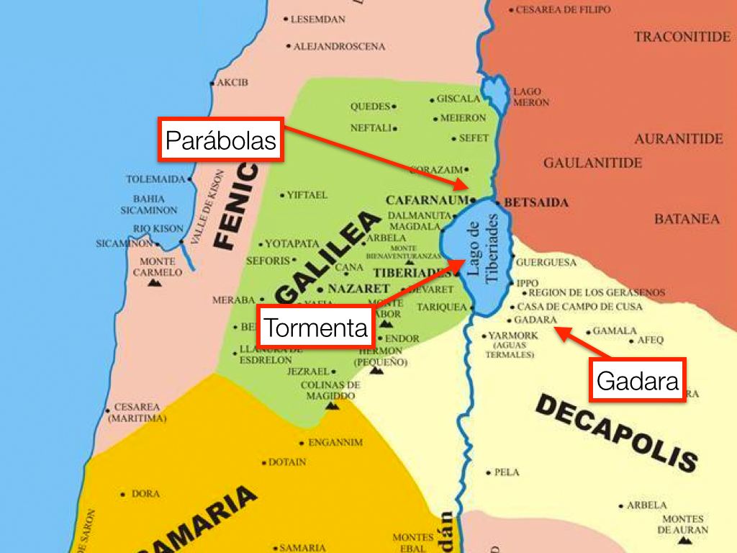
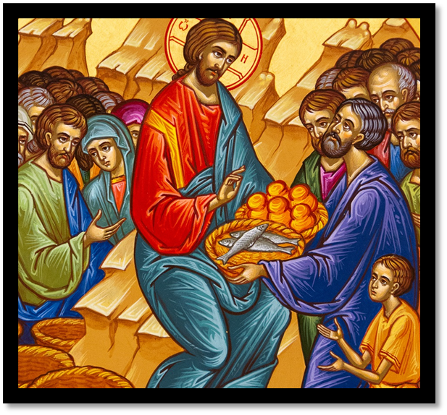
22 Y en seguida Jesús obligó a sus discípulos a entrar en la barca e ir delante de él a la otra orilla, mientras él despedía a las multitudes.

Slide 13
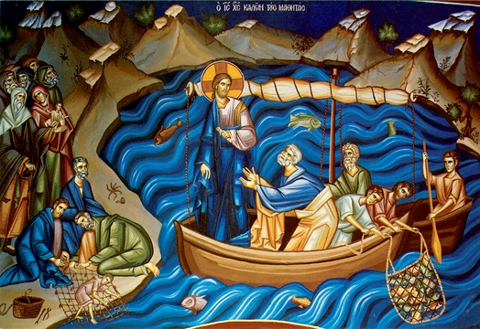
^{Querían estar con Jesús}
Cerca de Él y con Él
Los obliga
Eran unos 6/7 Kms.
Que sintieran lo que era estar sin El.

Slide 14
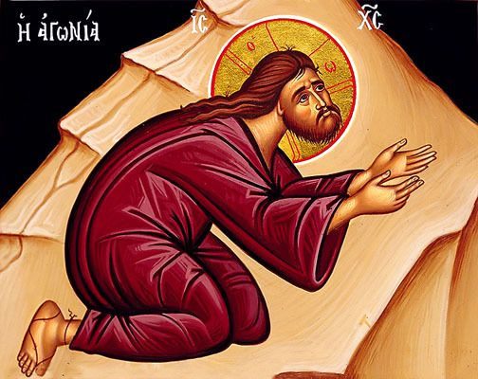
23 Una vez despedida la gente, subió al monte para orar a solas; y cuando llegó la noche, estaba allí solo.

Slide 15
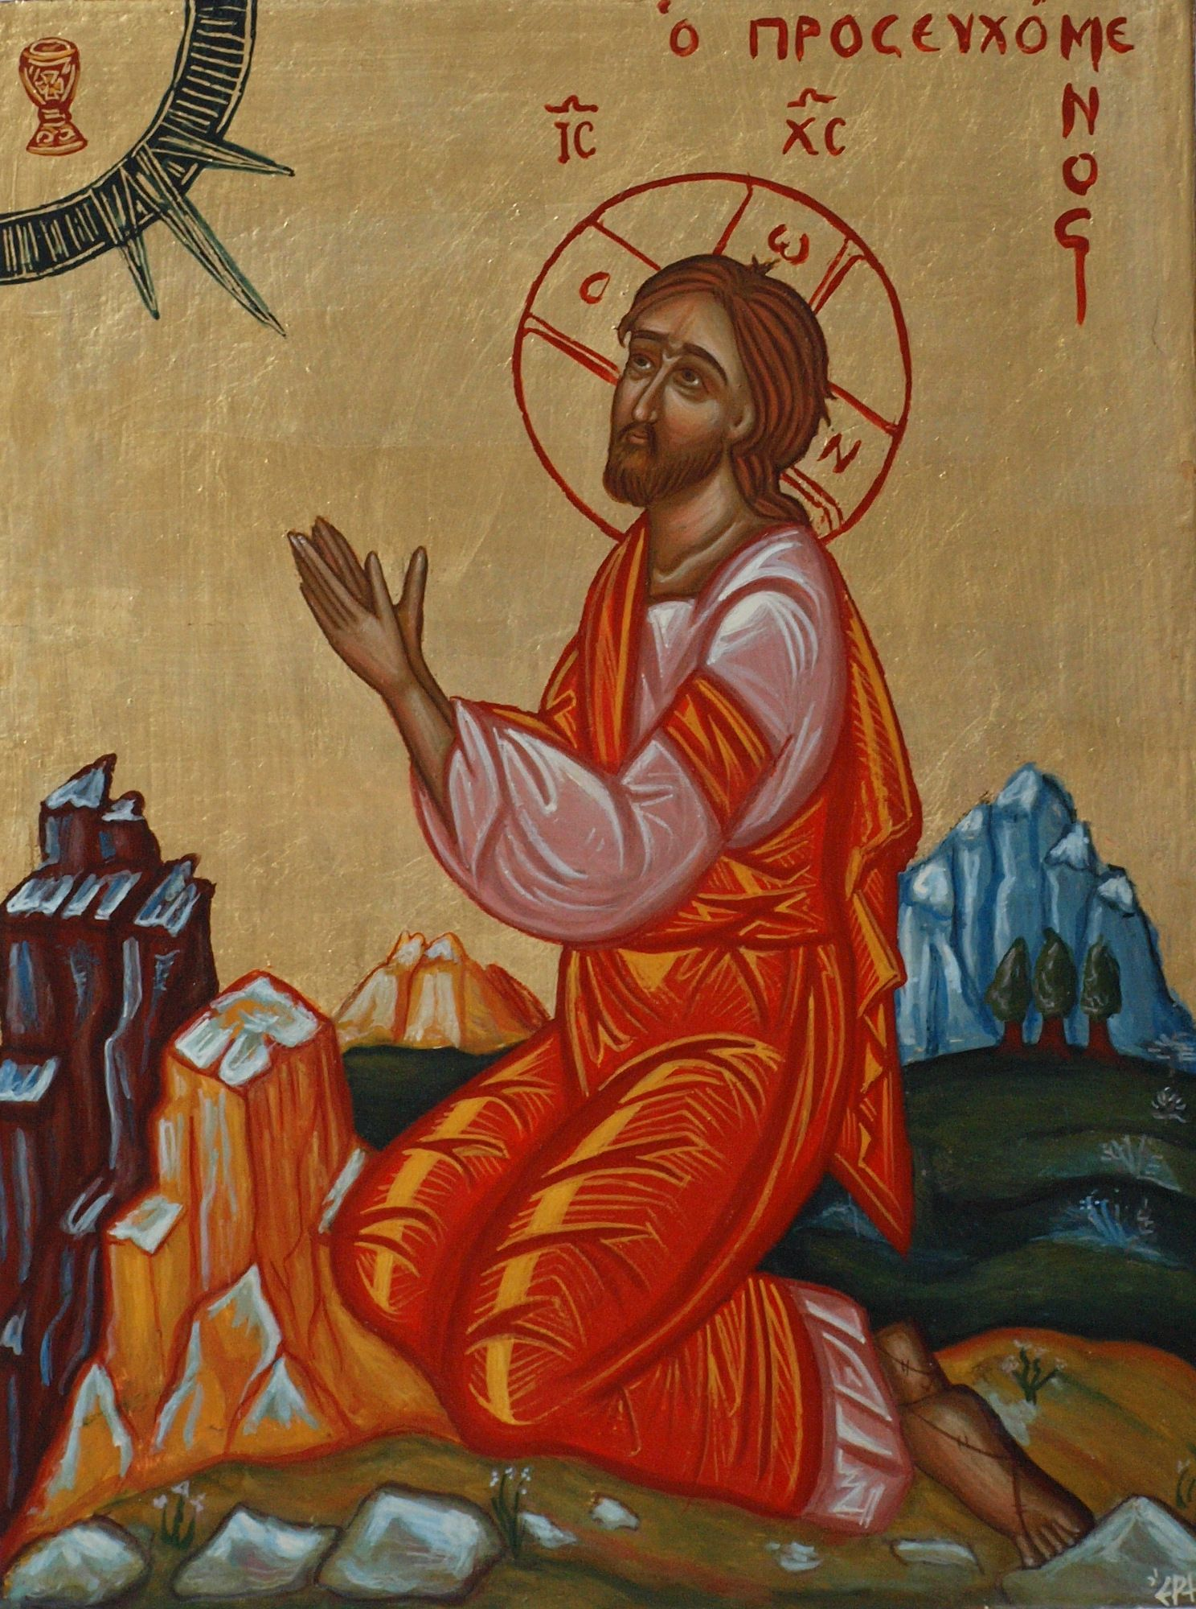
^{ORAR}
Necesario para nosotros
Montaña
Solo
Noche

Slide 16
24 La barca ya quedaba a gran distancia de la tierra, azotada por las olas, porque el viento era contrario.
^{Símbolos:}
^{Barca: Tierra}
^{Olas y Viento: Problemas.}
^{Noche: Ignorancia}

Slide 17
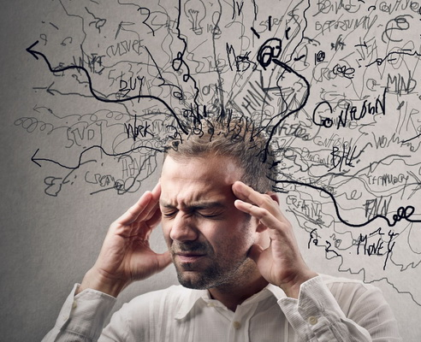
Pensamientos como OLAS
Pasamos de un pensamiento a otro, fuera de control, gobernados por el deseo. Ni siquiera podemos negarnos a nosotros mismos las cosas que nos lastiman.
Gobernados como estamos por nuestros pensamientos y deseos, creemos que no se puede hacer nada, que no podemos cambiar, que la vida no puede ofrecer nada mejor y que es mejor que aprovechemos al máximo.

Slide 18
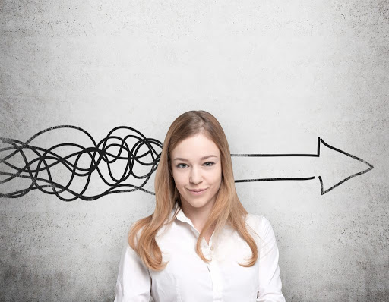
Controlar los Pensamientos
Necesitamos prestar atención a nuestros pensamientos, aprender a discernir y clasificarlos entre lo que es útil y bueno y lo que es destructivo, para desapegarnos de nuestros insaciables deseos, para nutrir la paz en nuestros corazones y mentes, para construir dentro de nuestras almas. una rica vida interior.

Slide 19
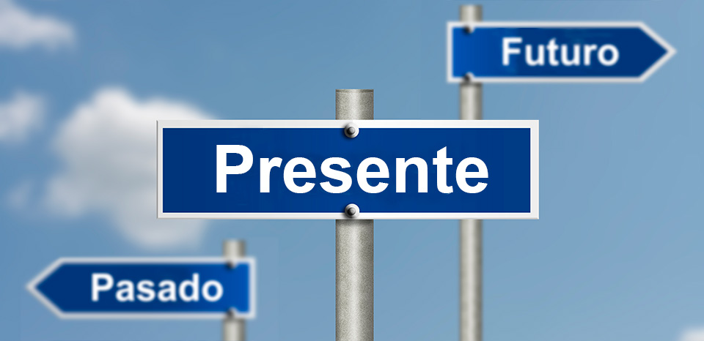
PRESENTE
Debemos despertar a lo único que tenemos y ese es el momento exacto en el que estamos viviendo y respirando.
Que los maestros espirituales de la ortodoxia son uno en su recomendación, no se preocupen por el pasado que se acabó y se hizo, ni por el futuro que nunca llega, mantenga su mente en el presente, esté plenamente presente en el presente, despierte al momento porque es todo lo que tienes.
"Hoy, fragante y delicioso, HOY, que la persona sentada a tu lado es en verdad la imagen misma del Dios invisible que te ama y se entregó a sí mismo por ti.
No se aferre a ningún pensamiento destructivo, no se aferre al deseo, no se aferre a las posesiones, no se aferre a Dios y abrace libremente la maravilla de cada momento.
Despierta y no te vuelvas a dormir.

Slide 20
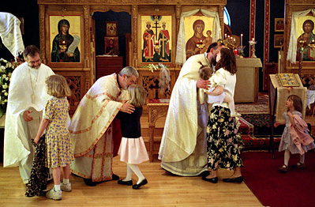
PAZ
Medita, ayuna, ora, practica el amor y la caridad, ama el silencio, alimenta la paz y la compasión, rechaza todo lo que es destructivo, descansa tu mente cansada y deja que todo sea como es, aférrate solo a Dios.
Podemos cambiar, podemos estar en paz, podemos ser libres.
Dios nos ha dado todo lo que necesitamos para seguir el camino de la paz.
Hay que esforzarse, hacer el compromiso, aprender y adoptar la disciplina.

Slide 21
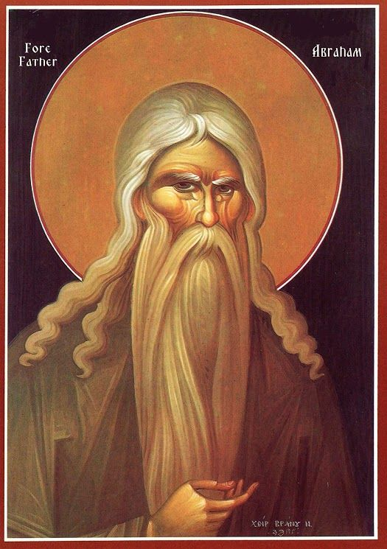
25 Y a la madrugada, Jesús fue a ellos caminando sobre el mar.
4ta Vigilia
Abraham, Moisés, Profetas
Señor de la Creación

Slide 22
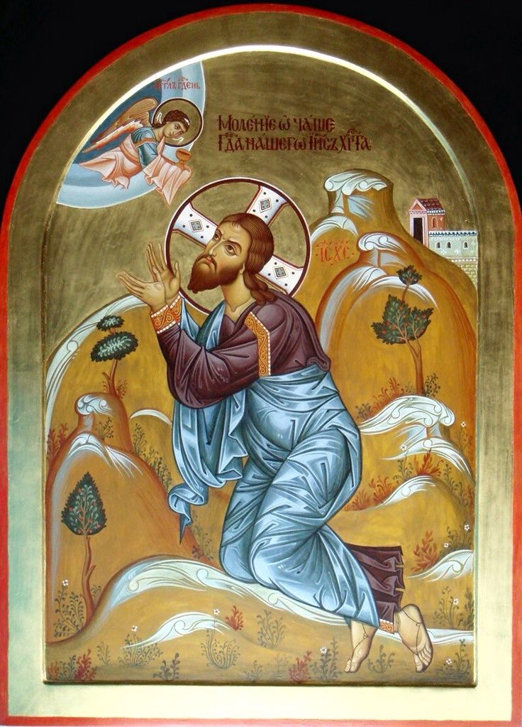
Porque lo hizo
Consecuencia de la Oración (Egipto)
^{SALMO 76:19}
Tu camino estaba en el mar, y tu sendero en las caudalosas aguas.
Pero tus huellas nadie las pudo conocer.

Slide 23
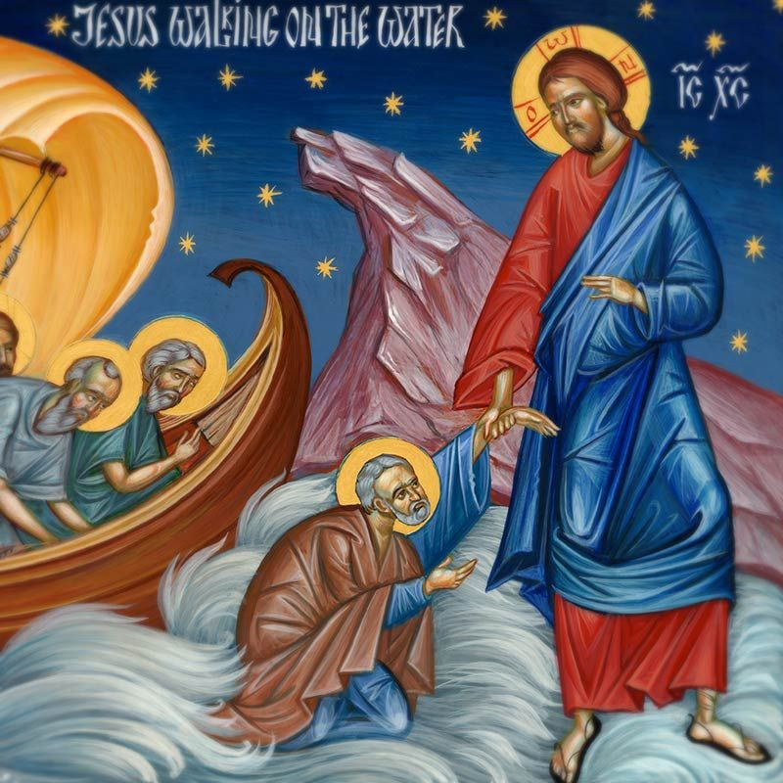
26 Pero cuando los discípulos lo vieron caminando sobre el mar, se turbaron diciendo: —¡Un fantasma! Y gritaron de miedo.
Temor
Los Salva en la Tormenta no de la Tormenta.
Es real
No lo reconocen, no ven todo su poder.

Slide 24
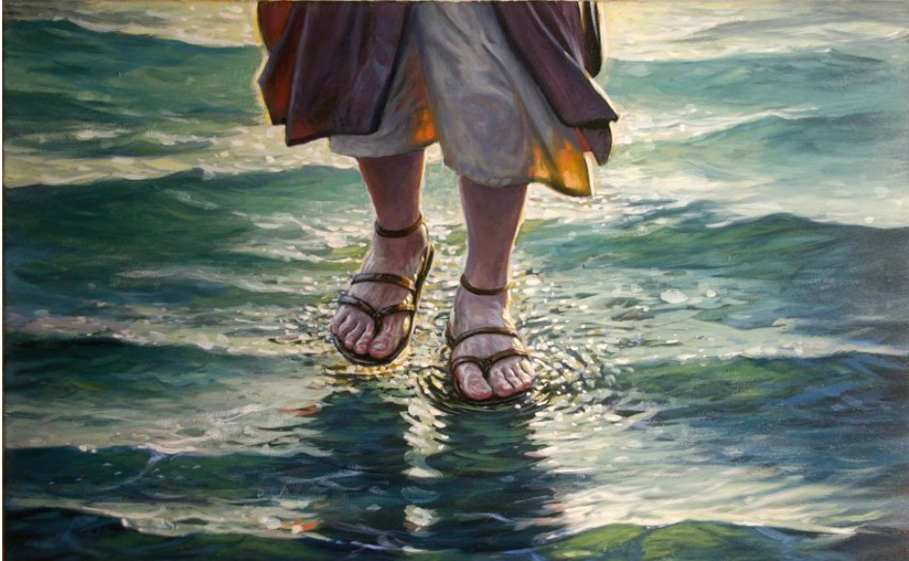
Caminemos sobre el mar
1. Mantenga nuestros ojos en Jesús
San Pedro caminó sobre el agua cuando mantuvo su enfoque en Cristo.
Solo se hunde cuando comienza a preocuparse por el viento y las olas.
Si prestamos más atención a las luchas que tenemos con el pecado, o las tensiones que tenemos en nuestras vidas, que a Cristo mismo, vamos a tropezar.
Nos vamos a hundir.

Slide 25
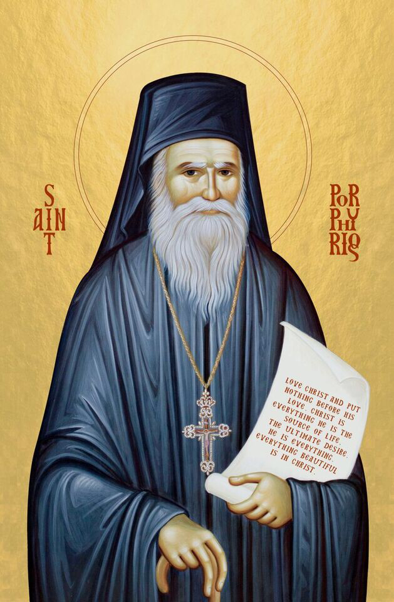
San Porfirio (mira el libro sobre su vida y enseñanzas, “Herido por el amor” ) enseñó que en lugar de luchar directamente contra nuestras pasiones, debemos correr hacia Cristo.
Dijo que si nos dedicamos a amar a Cristo cada vez más asistiendo a los servicios, leyendo las Escrituras y viviendo la vida de la Iglesia, gradualmente las tentaciones perderán su fuerza sobre nosotros.
No podemos vaciar una habitación de su oscuridad luchando contra la oscuridad; en cambio, necesitamos dejar entrar algo de luz.
De la misma manera, no podemos vaciar nuestros corazones de oscuridad combatiéndola de frente; en cambio, necesitamos volvernos a Cristo.

Slide 26
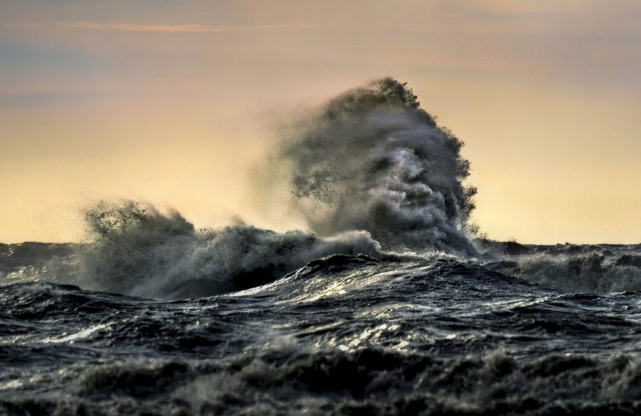
San Pedro se hundió porque trató de luchar contra las olas y el viento en lugar de mantener los ojos en Jesús.
De manera similar, si apartamos nuestros ojos de Él para luchar solos contra el pecado (o el estrés, la ansiedad o cualquier otra cosa que esté sucediendo en nuestras vidas), perderemos: todas y cada una de las veces.
Y una vez que tengamos nuestros ojos puestos en Cristo, el siguiente paso es confiar en Él.

Slide 27
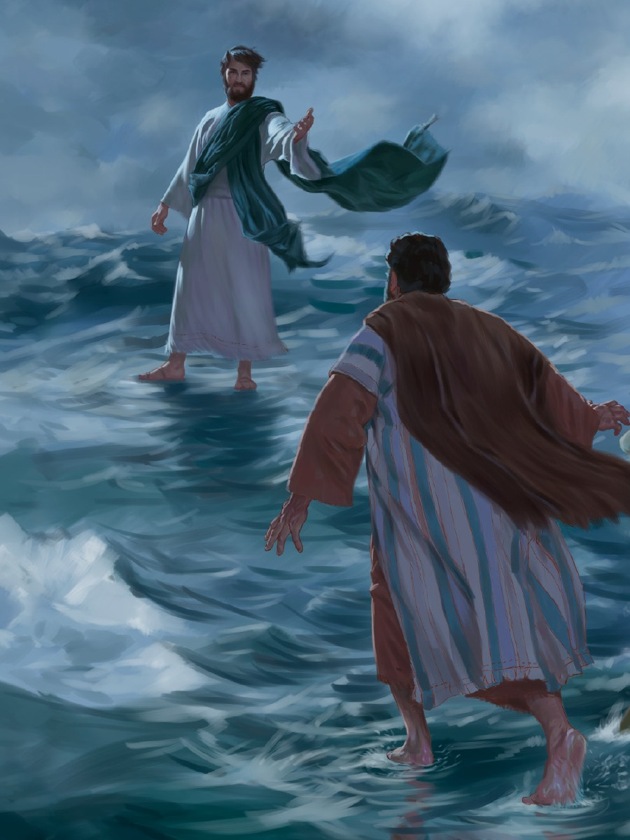
2. Deja ir el control
Otra razón por la que San Pedro comenzó a hundirse fue porque trató de controlar su situación.
Cuando se dio cuenta de que no podía, comenzó a entrar en pánico.
Diariamente, es fácil estresarse y angustiarse por todo lo que tenemos que hacer.
Pero esta ansiedad a menudo es el resultado de nuestro deseo de hacer todo nosotros mismos.
Nosotros, como San Pedro, necesitamos cultivar la fe en Jesús en lugar de la fe en nosotros mismos.

Slide 28
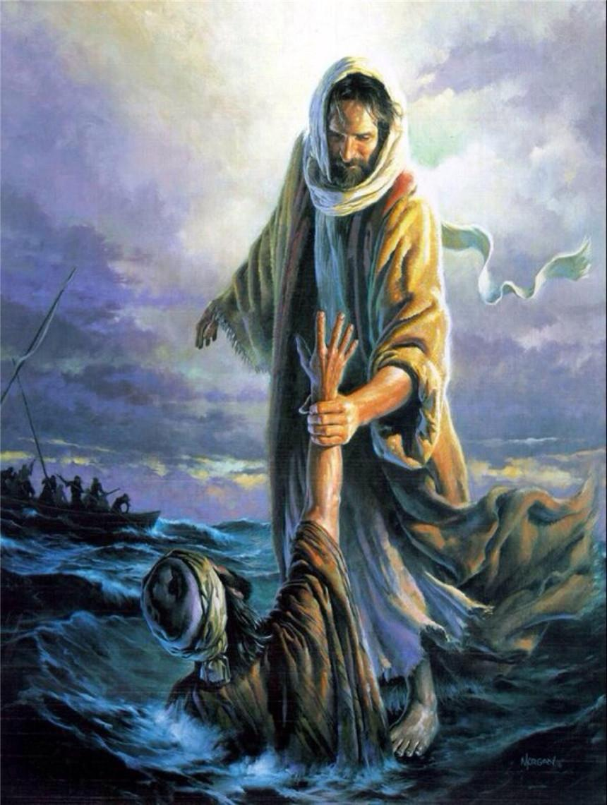
Jesús le dijo a San Pedro que se hundió por su poca fe.
En lugar de tener fe en Jesús, trató de confiar en sus propias fuerzas.
Se olvidó de que, aunque es imposible que una persona camine sobre el agua, Cristo nos recuerda que "para Dios todo es posible" (Mateo 19:26).
Tener fe en Jesús significa confiar en que Él me guiará y apoyará.

Slide 29
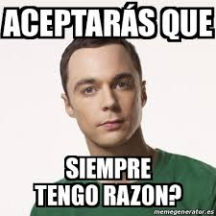
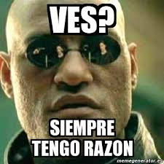
Si estoy ansioso y estresado, o si siento que simplemente no sé cómo haré todo, a menudo es porque confío en mis propias fuerzas. Sin embargo, vivir mi fe en Jesús significa dejar el control y pedirle que sea la fuerza que necesito.
Tengo que, y en cambio aprender a aceptar dejar de lado mi necesidad de tener la razón y salirse con la mía para dar lugar a voluntad de Dios en mi vida, para hoy. Solo entonces puedo pedir la ayuda que necesito.

Slide 30
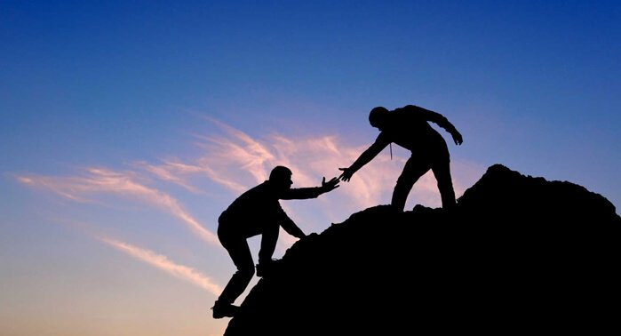
3. Pide ayuda
Una vez que San Pedro apartó los ojos de Jesús, trató de controlar su situación y comenzó a hundirse, se dio cuenta de que necesitaba a Cristo para salvarlo.
Pasó de hacer lo imposible en un momento, a hundirse en aguas agitadas al siguiente.
Pero luego dejó de tratar de manejar la situación por su cuenta y dijo: "¡Señor, sálvame!"
Tan fácil como eso, estaba de regreso en el bote y el viento y las olas se habían ido.

Slide 31
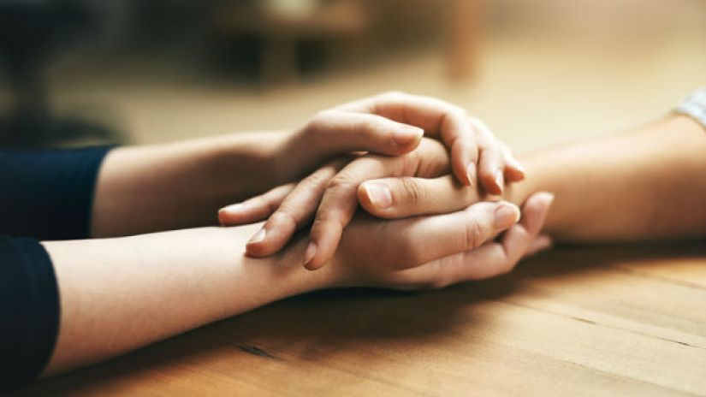
Las palabras de San Pedro marcaron su decisión de confiar en Cristo.
La autosuficiencia solo nos lleva hasta cierto punto.
Darnos cuenta de que solo Jesús puede sacarnos de las olas y calmar el viento significa aprender a pedir ayuda.
En el momento de nuestra tentación de pecar, o en el momento de nuestra abrumadora preocupación o estrés, podemos detenernos y pedirle ayuda a Dios

Slide 32
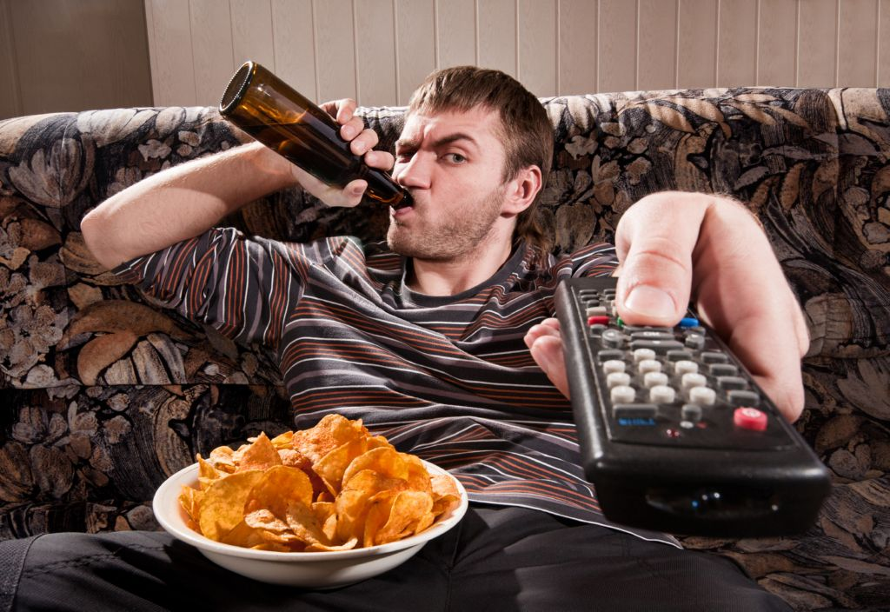
Ya sea que estemos luchando contra un pecado habitual o un mal hábito, lidiando con el estrés y la ansiedad o tratando de manejar una situación laboral o familiar difícil, encontrar una solución puede parecer imposible.
Puede parecer solo una fantasía imaginar que podría haber un final para lo que sea que nos encontremos en este momento.

Slide 33
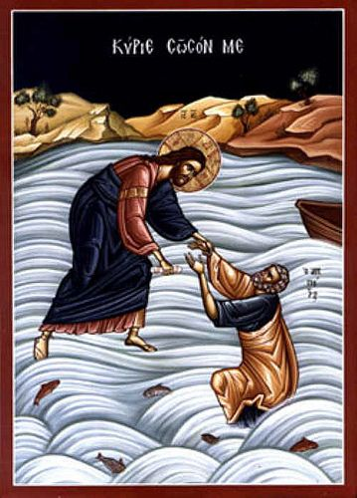
Nuestra situación puede parecer tan imposible como caminar sobre el agua.
Pero con Jesús tenemos una solución.
Hoy, podemos decidir enfocarnos en Él, dejar de intentar tener el control y pedirle ayuda.
Jesús nos está llamando personalmente a cada uno de nosotros, como San Pedro, a seguirlo en medio de nuestras dificultades.
¿Nos resistiremos al desafío y nos hundiremos? ¿O aprenderemos, como San Pedro, a caminar sobre el agua?

Slide 34
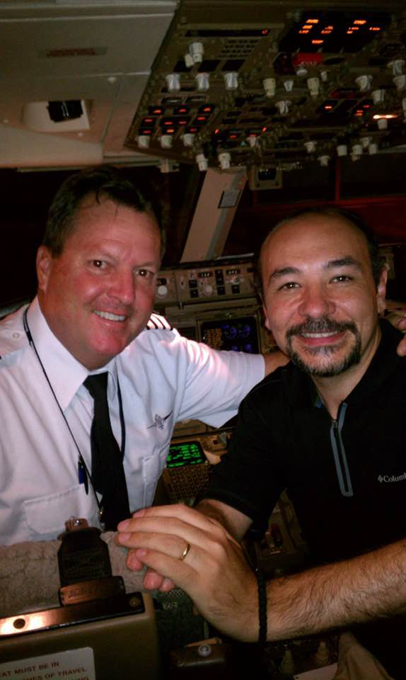
En la Tormenta fíjate en el BARCO/AVIÓN
Stephen

Slide 35
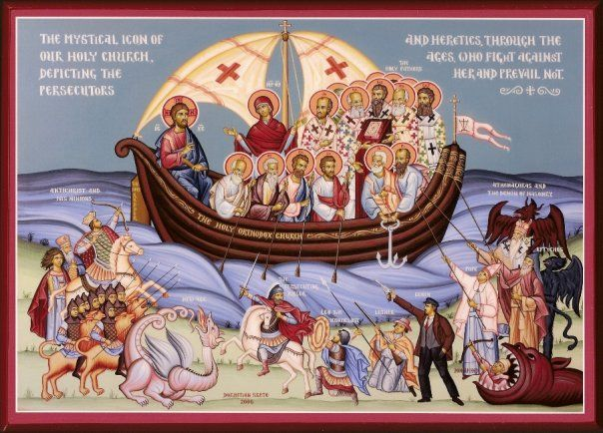
27 En seguida Jesús les habló diciendo: —¡Tengan ánimo! ¡Yo soy! ¡No teman!
Jesús los Anima.
Como a nosotros hoy
Quiere ver nuestro esfuerzo
Los Prepara y Fortalece

Slide 36
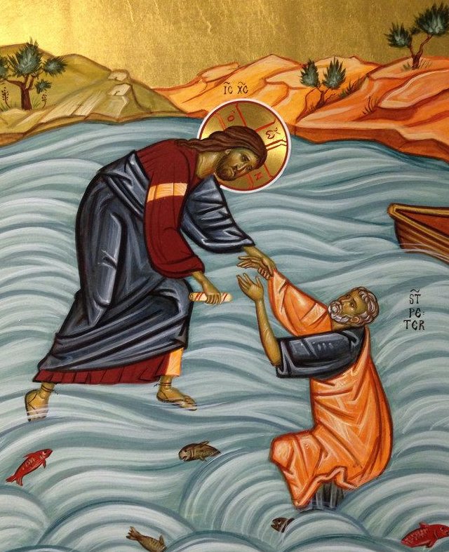
28 Entonces le respondió Pedro y dijo: —Señor, si eres tú, manda que yo vaya a ti sobre las aguas.
Pedro DUDO
MANDA que vaya a TI

Slide 37
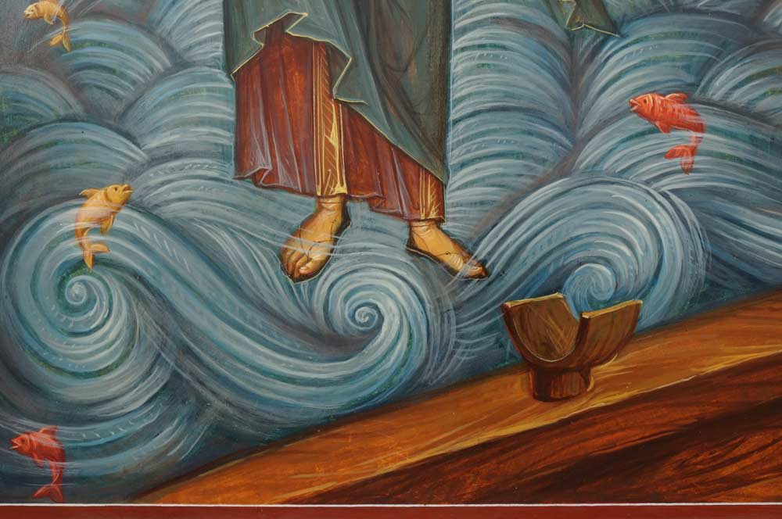
29 Y él dijo: —Ven. Pedro descendió de la barca y caminó sobre las aguas, y fue hacia Jesús.
Primero tiene FE
CONFIÓ
Puso su vista en Jesús, No en los Problemas

Slide 38
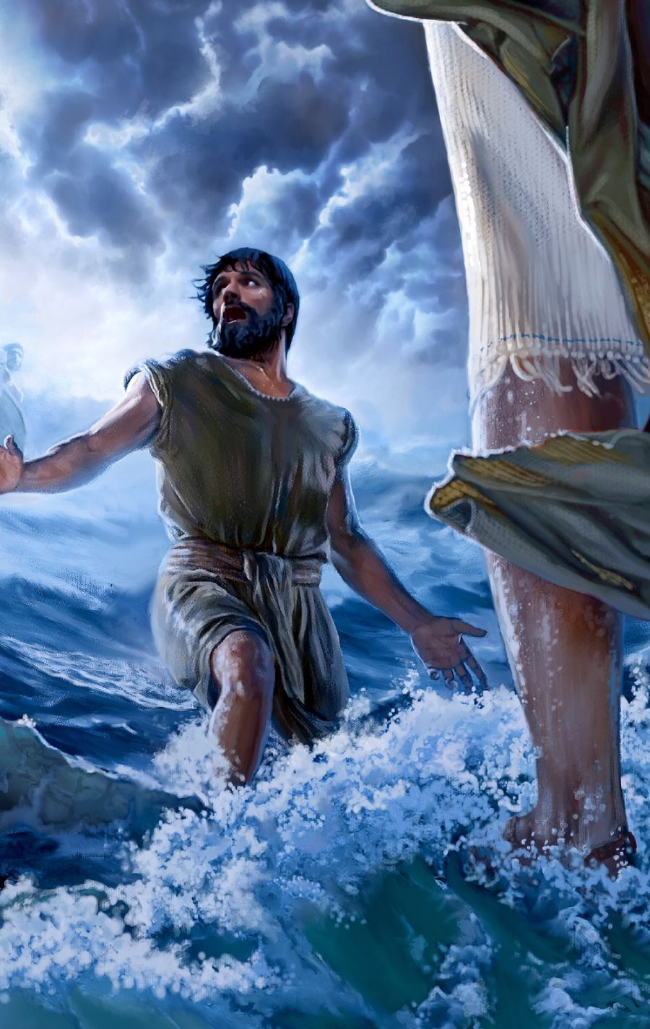
¿Cómo Pedro caminó sobre las aguas?
En efecto, Pedro no caminó sobre las aguas, sino que caminó (apoyándose) sobre la fe. Mientras miraba a Jesús y creía en Su palabra, -“Ven”-, caminó sobre las aguas.
Sin embargo, cuando miró a su alrededor y “pensó” en el mar y la fuerza del viento, comenzó a hundirse.

Slide 39
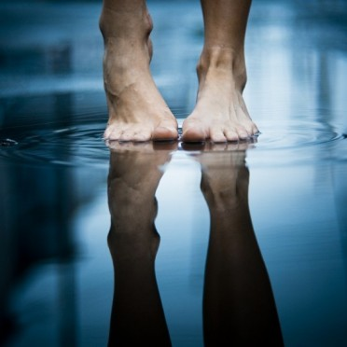
VEN
Cuando el ser humano escucha la palabra de Dios, -“Ven”-, entonces camina por encima de la certeza de la ciencia o de la razón, no en el espacio de la insensatez, sino en la confianza en el pensamiento divino, que provee nuestra salvación en medio de su creación.
“Señor, ordéname, cuando quiera, que venga a Ti sobre las aguas, pues creo y no tengo poca fe”. Amén.

Slide 40
30 Pero al ver el viento fuerte tuvo miedo y comenzó a hundirse. Entonces gritó diciendo: —¡Señor, sálvame!
TEMOR
VIO LOS PROBLEMAS
ENTORNO
CLAMA por AYUDA

Slide 41
31 De inmediato Jesús extendió la mano, lo sostuvo y le dijo: —¡Oh hombre de poca fe! ¿Por qué dudaste?
Lo SALVA
Lo Reprende
DUDAS - Satanás

Slide 42
32 Cuando ellos subieron a la barca, se calmó el viento.
Jesús es la PAZ
Deja que sientan TEMOR

Slide 43
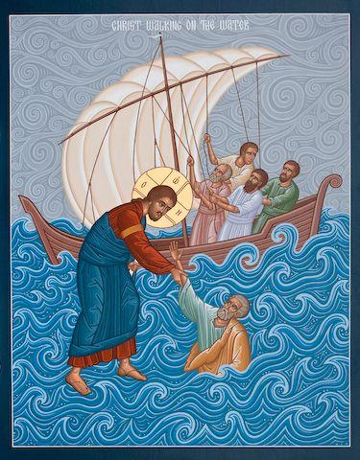
33 Entonces los que estaban en la barca lo adoraron diciendo: —¡Verdaderamente eres Hijo de Dios!
^{Lo Reconocen como DIOS}
^{En Privado}

Slide 44
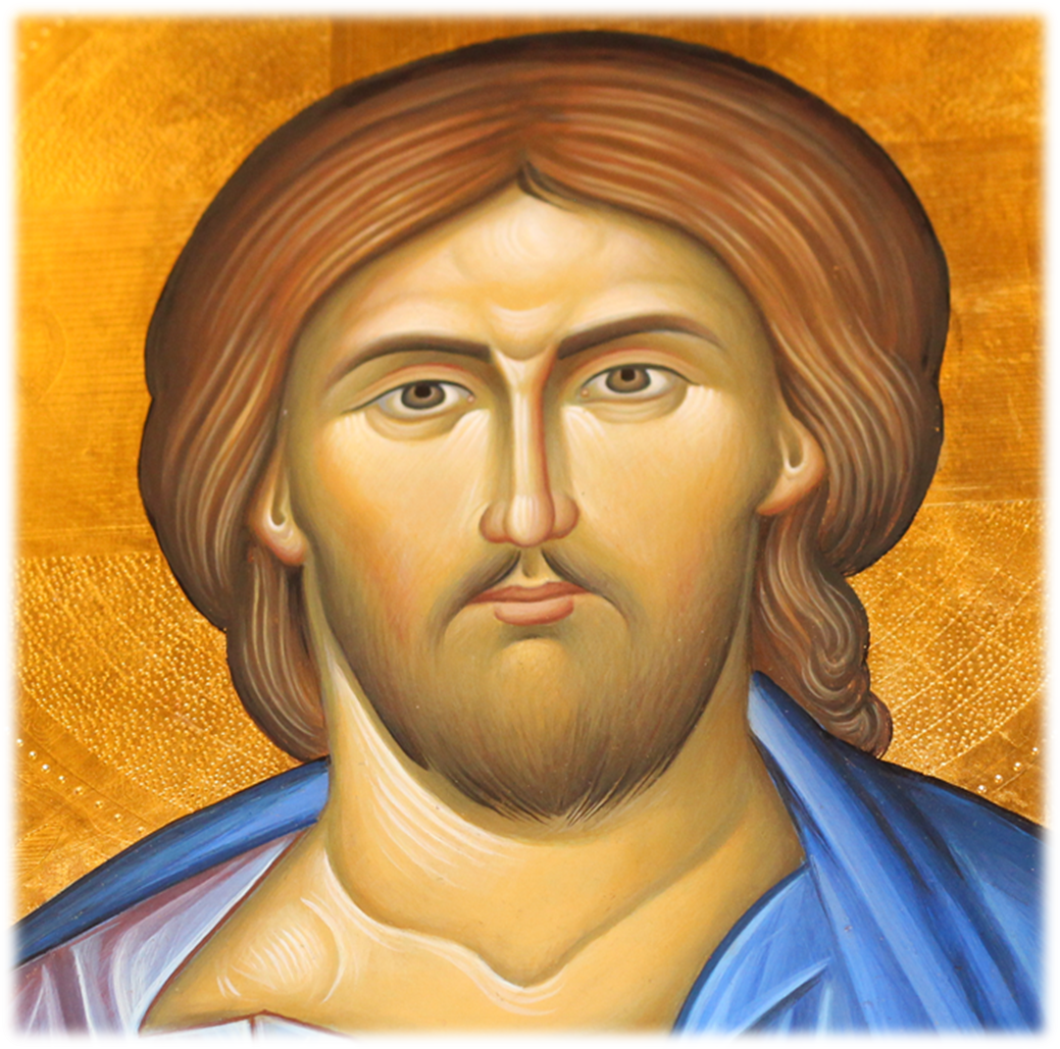
34 Cuando cruzaron a la otra orilla, llegaron a la tierra de Genesaret.
Siguen Su Misión
SEGUIR
AVANZAR

Slide 45
DESPUES DEL ESTUDIO
Te agradecemos, ¡Oh creador! El habernos concedido tu gracia para escuchar la enseñanza. Bendice a nuestros superiores, Padres y maestros que nos guían en el conocimiento del bien y danos fuerza y firmeza para perseverar en nuestros estudios.

